Slide 1
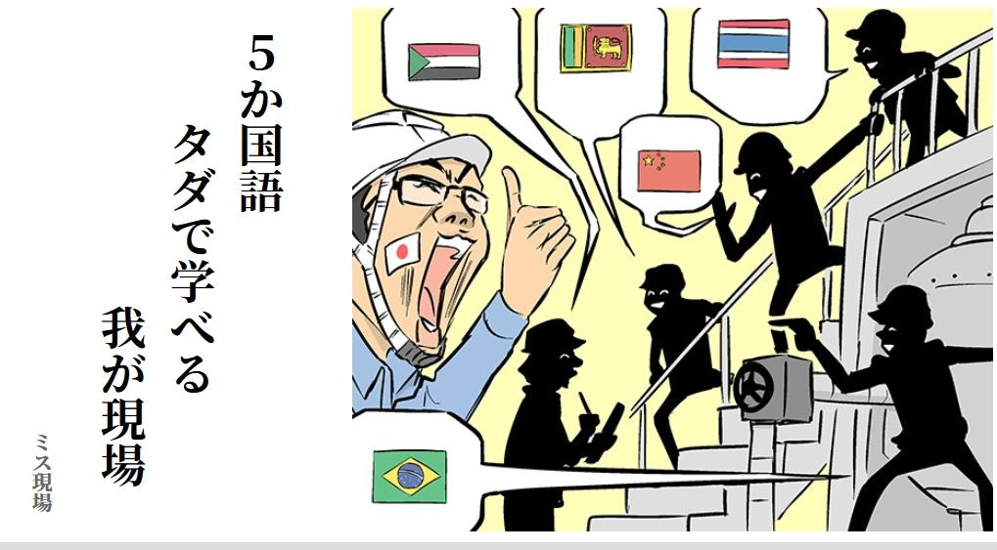
日本の外国人労働者

Slide 2
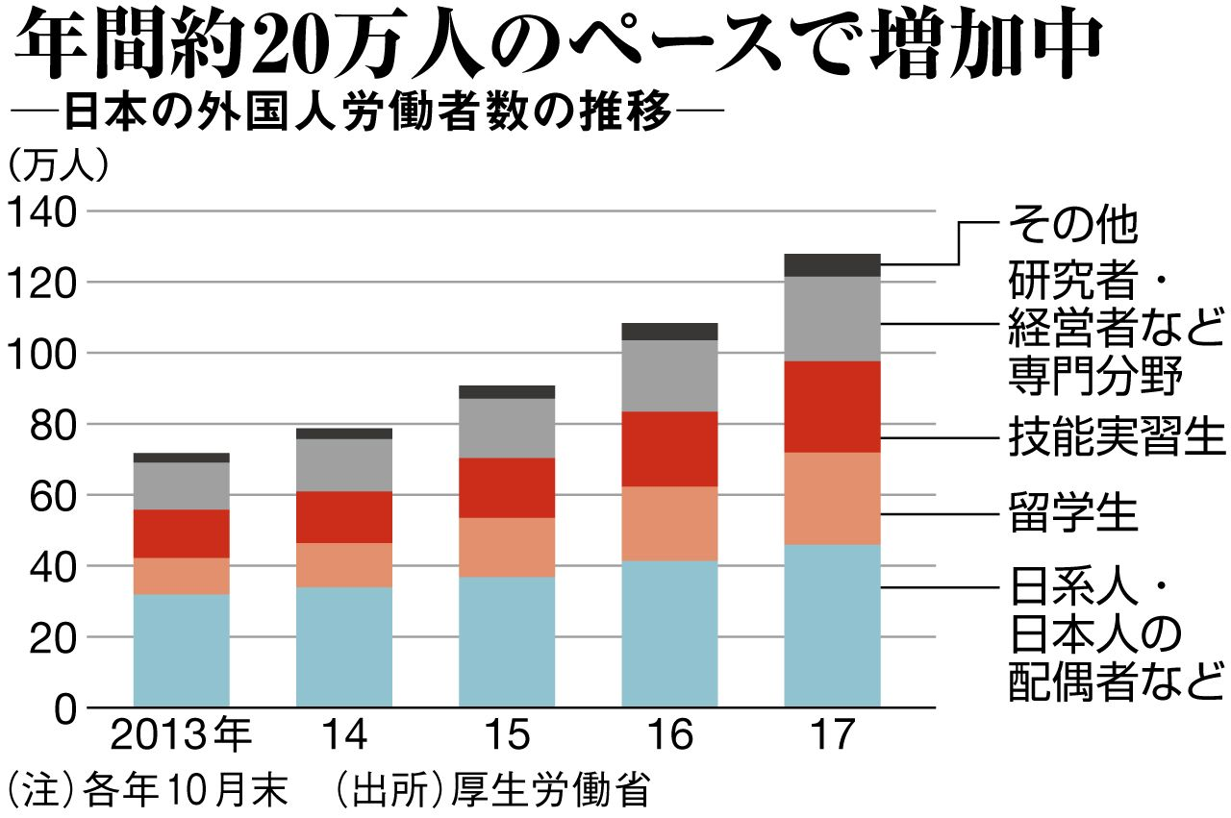

Slide 3
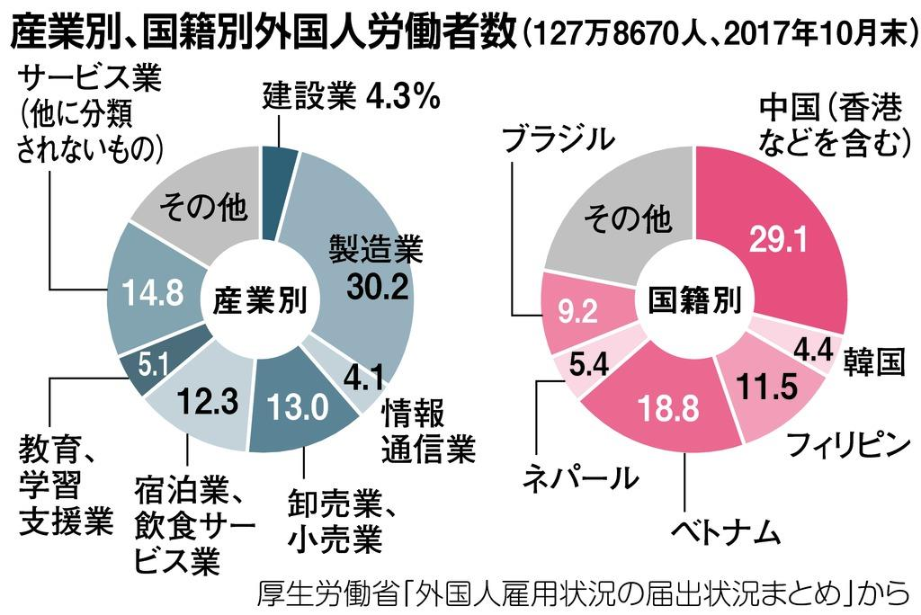

Slide 5
グラフを読み取りましょう
グラフからどんなことがわかりますか？
１．外国人労働者の数
２．国籍
３．職種

Slide 6
日本で働く外国人の声を聞こう

Slide 8
郷に入れば郷に従え…？
ごう したがえ
When in Rome, do as the Romans do.

